Slide 1
임직원행동강령 및 청렴교육
2018년
서울시복지재단 감사실

Slide 2
임직원행동강령이란?
< 제정취지 >
부패방지 및 국민권익위원회의 설치와 운영에 관한 법률에 따라 제정
부패방지와 깨끗한 공직풍토 조성을 위해 임직원이 준수해야 할 기본 행동기준을 정함
< 주요내용 >
공정한 직무수행, 부당 이득 수수의 금지
건전한 공직풍토의 조성
부정행위에 대한 신고 및 보고의무 등

Slide 3
이것만은 알아두세요-!
1
복무관련 기본사항
2
외부강의 신고 및 심의절차
청탁금지법 &
공익신고 및 비리신고 &
공직기강확립 점검
3

Slide 4
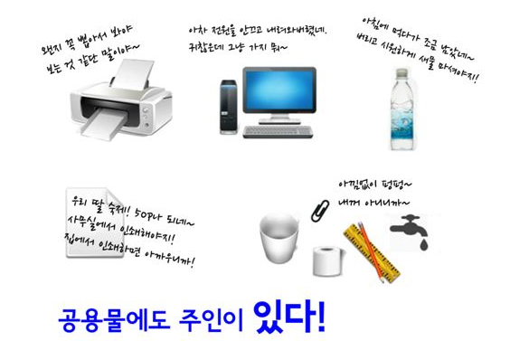
복무관련 기본사항 - 공용물
1. 공용물을 사용할 때

Slide 5

복무관련 기본사항 - 공용물

Slide 6
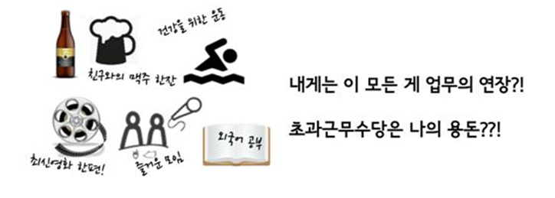
복무관련 기본사항 - 초과근무수당
2. 초과근무수당은?

Slide 7
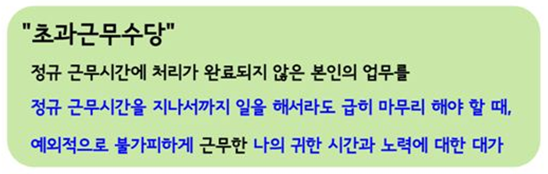
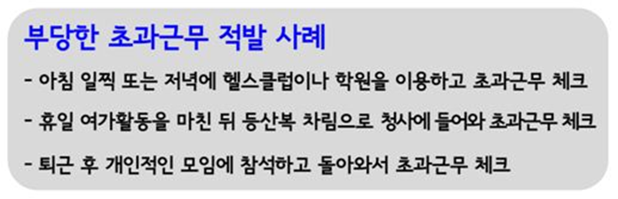
복무관련 기본사항 - 초과근무수당

Slide 8
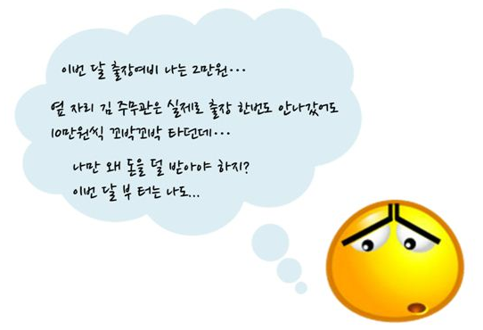
복무관련 기본사항 - 출장
3. 출장여비는?

Slide 9
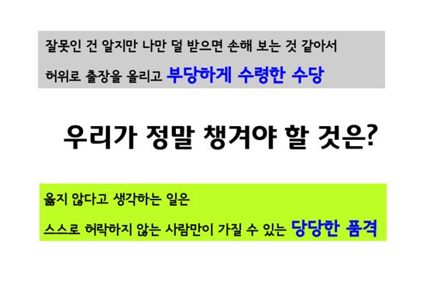
복무관련 기본사항 - 출장

Slide 10

복무관련 기본사항 - 출장
공무 목적 외 허위출장명령 금지
실제 출장 없이 출장여비 수령을 위한 허위 출장신청 금지
출장허가를 받은 후 출장 사유가 없어지거나 불가능해진 경우 출장취소 결재 이행
출장 신청 시 목적을 정확하고 구체적으로 명시하고 허가자는 이를 반드시 확인
출장 복귀 후 바로 출장복명신청(그룹웨어) 이행
교육출장 시 출장비 중복수령 주의
별도로 교육명령을 받은 후 가는 교육출장의 경우 교육 담당자가 별도로 교육출장비를 지급하므로, 출장복명신청 시 반드시 출장비 ‘미청구’로 체크! ☞

Slide 11
이것만은 알아두세요-!
1
복무관련 기본사항
외부강의 신고 및 심의절차
2
청탁금지법 &
공익신고 및 비리신고 &
공직기강확립 점검
3

Slide 12
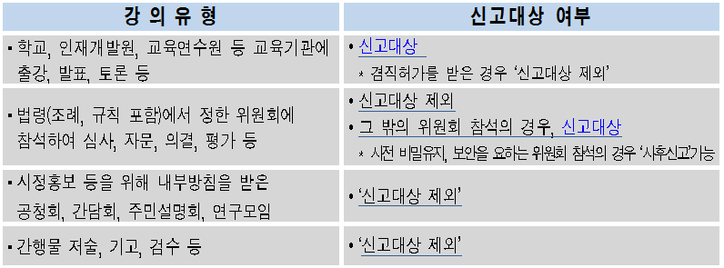
외부강의 신고(1회성 강의)
<신고방법>
신고기한 : 매 강의 개시 3일전까지
신고대상 : 횟수, 시간, 대가유무에 관계없이 모든 외부강의 및 회의 등
신고방법 : 외부강의∙회의 신고서 및 관련 공문 제출(제출처:행정지원팀)
해 당 자 : 모든 임∙직원(휴직자 포함)
<주의사항 >
국가나 지방자치단체에서 요청한 경우에도 신고대상

Slide 13
외부강의 심의(지속 강의)
<심의신청>
신청방법 : 출강신청서 및 겸직허가신청서 제출(제출처:행정지원팀)
신청시기 : 개시 15일 전까지
해 당 자 : 신청일 현재 3년 이상 근속한 임∙직원(휴직자 포함)
<심의대상>
대학(교)의 시간강사∙겸임교수 등으로 위촉되어 출강할 때
대가의 유무 및 월간 강의횟수와 관계없이 동일한 대상에 1월을 초과하거나
5회 이상 지속적으로 출강할 때
※ 유형이 강의일때만 해당
※ 심의로 신고를 갈음
※ 복무관련 심의위원회 의결 및 대표이사 허가를 득 한 후 출강

Slide 14
외부강의 시 유의사항
대가를 받는 외부강의는 출장여비를 신청하지 않음
외부강의는 반드시 강의요청 공문서에 근거해 허용함
모든 외부강의∙회의 등(강의,강연,발표,토론,자문 등)에 대해 월 3회∙6시간으로 제한(단, 부득이한 사유로 상기 횟수와 시간을 초과할 경우 행동강령책임관(감사실장)의 검토를 거쳐 대표이사 승인을 받아야 함)
외부강의 대가기준(상한액) 반드시 준용 *2018. 1월 개정
구분 | 공무원, 공직유관단체 임직원
1시간당 상한액 | 40만원 (직급별 구분 없음)
총 상한액 | 60만원 (1시간 상한액+1시간 상한액의 50%)
※ 상한액은 강의 등의 경우 1시간당, 기고의 경우 1건당 상한액으로 함.
※ 사례금 총액은 시간에 관계없이 1시간 상한액의 100분의 150에 해당하는 금액을 초과하지 못함
※ 초과사례금 발생 시, 즉시 반환 후 ‘초과사례금 신고서(반환영수증 첨부)’ 제출(제출처:행정지원팀)

Slide 15
외부강의 관련 기타규정
외부강의/회의 허용인원 기준 : 정원의 5% 이내
외부강의/회의 허용제외 대상
- 지속적 정기적인 영리 수익성인 강의 중 근무시간 중 강의
- 지속적 정기적인 대외활동(공동연구, 위원회 등)
- 재단 또는 본인의 업무와의 성격이 뚜렷이 다른 경우
- 품성 자질 능력 전문성 등의 강의 충족요건이 미달하는 경우
- 기타 대표이사가 판단하여 필요한 경우

Slide 16
이것만은 알아두세요-!
1
복무관련 기본사항
외부강의 신고 및 심의절차
2
청탁금지법 &
공익신고 및 비리신고 &
공직기강확립 점검
3

Slide 17
청탁금지법
<적용대상>
적용 대상기관
적용 대상자
헌법기관, 중앙행정기관, 지방자치단체,
시·도 교육청, 공직유관단체 등 모든 공공기관
사립학교를 포함한 각급 학교, 학교법인, 언론사
공직자등 : 국가·지방공무원, 공직유관단체 및 공공기관의 장과 임직원,
각급 학교의 장과 교직원, 학교법인의 임직원, 언론사의 대표자와 임직원
공직자등의 배우자
공무수행사인(공무를 수행하는 민간인) : 각종 위원회에 참여하는 민간위원,
공공기관의 권한을 위임·위탁받은 자, 공공기관에 파견근무하는 민간인,
공무상 심의·평가 등을 하는 자
공직자등에게 부정청탁을 하거나 수수 금지 금품 등을 제공한 자

Slide 18
청탁금지법
<청탁금지법 vs 박원순법>
청 탁 금 지 법
박 원 순 법
◆ 적용대상 : 공직자 본인 및 배우자
◆ 제정형식 : 법률
◆ 금품수수 금지✓
- 1회 100만원(연간 300만원) 초과하는 금품은 직무관련성이나 대가성에 관계없이 수수 금지
※ 단, 상기 한도 이하라도 직무관련자로부터 받은 금품은 대가성이나 금액과 관계없이 무조건 처벌 대상
◆ 적용대상 : 공직자 본인 및 배우자, 직계존비속
◆ 제정형식 : 자치법규(규칙)
◆ 금품수수 금지
- 직무관련성 및 금액에 관계없이 단돈 1천원이라도 무조건 수수 금지
※ 박원순법 기준이 더 엄격함. 박원순법 기준을 따르면 됨.
※ 단, 위와 같은 금지조항에도 불구하고 예외적으로 허용되는 경우가 있음.
원활한 직무수행, 사교·의례, 부조 목적으로 제공 시에는 가액범위 내에서 허용 가능.

Slide 19
청탁금지법
<가액범위 : 청탁금지법 vs 공직자행동강령>
직무관련성이 있을 시에는 원칙적으로 어떠한 금품도 수수할 수 없음. 단, 예외적으로
원활한 직무수행, 사교·의례, 부조 목적으로 제공 시에는 가액범위 내에서 허용 가능.
음식물
선물
경조사비
청탁금지법 : 3만원
행동강령 : 3만원
청탁금지법 : 5만원
행동강령 : 5만원
청탁금지법 : 5만원
행동강령 : 5만원
제공자와 공직자가
함께 하는
식사, 다과, 주류,
음료 등
금전 및 음식물을
제외한 일체의 물품
* 청탁금지법의 경우
농수산물 선물에 한정하여 10만원까지 가능
* 청탁금지법의 경우 축의금(5만)+화환(5만) 또는 화환(10만) 제공 가능
※ 공직자행동강령 기준이 더 엄격함. 행동강령 기준을 따르면 됨.
※ 청탁금지법 2018년 1월 개정

Slide 20
공익신고 및 비리신고
<관련규정>
임직원행동강령 제5장 인지된 부정행위에 대한 신고 및 보고 의무
제25조(부정행위의 신고)
① 임직원은 부정행위를 인지한 때에는 별지 제7호 서식 또는 전화나 전자메일 등을 이용하여 행동강령책임관 또는 공직자비리신고센터에 즉시 신고하여야 한다. 다만, 부정행위가 불분명할 경우 신고에 앞서 해당 행동강령책임관과 상담할 수 있다.
② 제1항에 따라 위반행위를 신고 받은 행동강령책임관은 신고인이 신고에 따른 불이익을 받지 않도록 비밀을 유지하여야 한다.
제26조(신고대상 부조리 및 처리절차)
① 시민 또는 임직원은 임직원이 다음 각 호의 어느 하나에 해당하는 행위를 하는 경우, 이를 신고할 수 있다.
1. 임직원이 업무와 관련하여 금품을 수수하거나 향응을 제공받는 행위
2. 임직원이 직위를 이용하여 부당한 이득을 얻거나 의무 불이행에 따라 재정에 손실을 끼친 행위
3. 자기 또는 타인의 부당한 이익을 위하여 다른 임직원의 공정한 직무수행을 저해하는 알선∙청탁하는 행위
4. 그 밖에 재단의 청렴도를 훼손한 부조리 행위

Slide 21
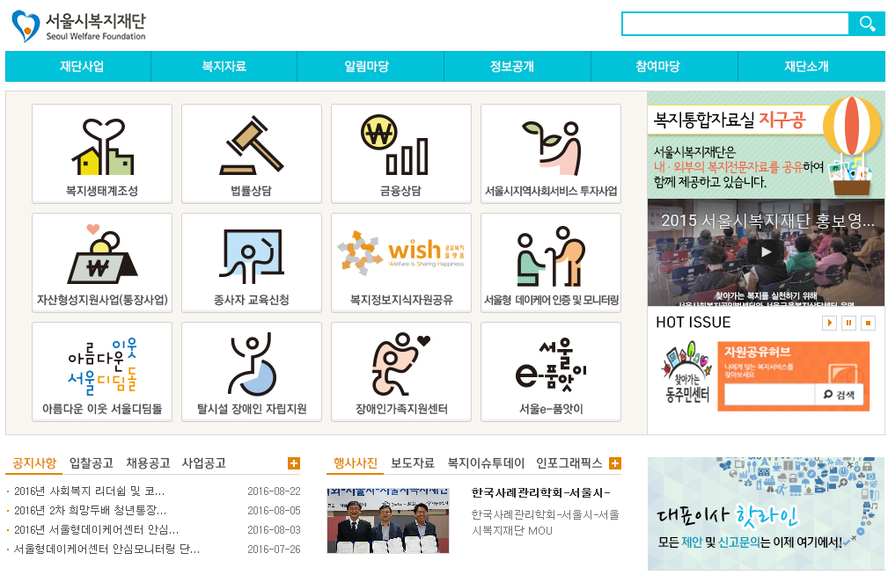
공익신고 및 비리신고
<신고방법 step1>

Slide 22
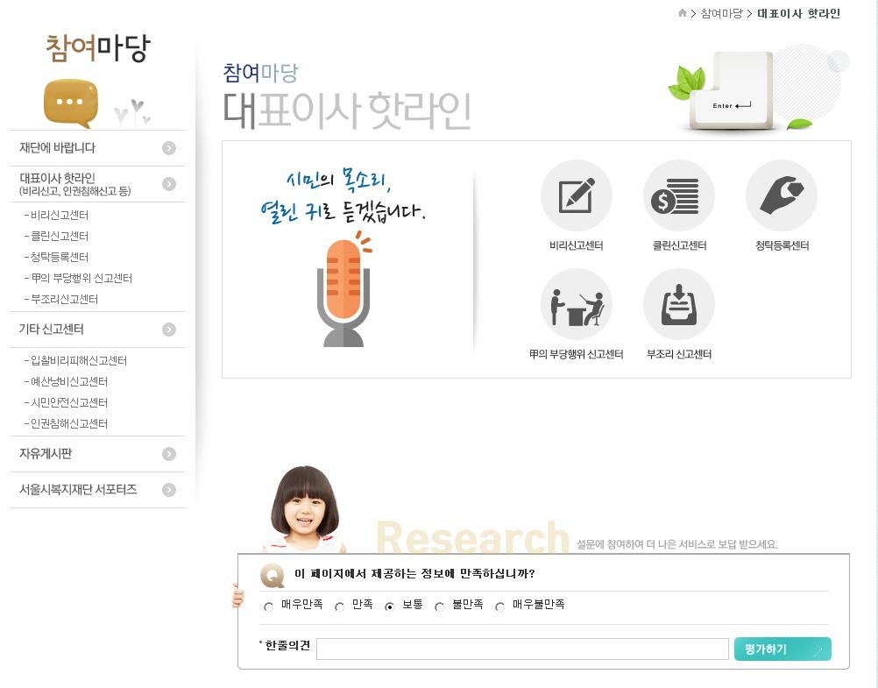
공익신고 및 비리신고
<신고방법 step2>

Slide 23
공직기강확립
<기강해이 행위 엄단>
지각,무단결근,지참출근,무단이석,점심시간미준수 등 복무규정 위반
☞ 재단 전 직원에 대한 근태관리 점검
연가 및 출장 시행실태 점검
보안근무 실태 및 사무실 보안 점검
☞ 보안근무자 정위치, 캐비닛 및 서랍 시건, 보안점검부 작성, 사무실 무장 등
안전유지관리 실태 점검
☞ 주요시설물 및 커피포트, 선풍기, 온풍기, PC 등 각종 전열기기 전원차단 여부
정당한 사유 없이 민원처리 거절･지연 등 무사안일･복지부동 점검

Slide 24
공직기강확립
<청렴한 공직윤리 함양>
직무관련 기관이나 개인으로부터 금품･상품권･골프접대 등 선물 및 향응수수 엄금
☞ 재단 대표이사 핫라인 내 비리신고센터, 청탁등록센터 접수 내용 점검
책상･캐비넷에 업무수행과 관련 없는 개인사물 보관 금지
출장을 빙자하여 사적 용무를 보거나 사우나･도박 등 금지
☞ 시·자치구 공무원 감찰팀에서 비노출 암행감찰 중(투자∙출연기관 포함),
감찰 주요 지적 사례이므로 출장자 주의 요망
국민정서에 반하는 지나친 음주가무 등 금지

Slide 25
공직기강확립
<상시 비상연락체계 유지>
비상상황에 대비하여 비상연락망 정비, 상시 비상응소 체계 유지
☞ 명절 연휴기간 중 비상연락 응소 점검
☞ 비상연락이므로 문자 받은 후 1시간 내 응답
☞ 성명 확인 가능하도록 ‘OO부서 김OO 응소’로 답문자 회신
핸드폰을 진동으로 전환하여 수시로 수신 확인
유관기관과 신속한 협조･대응체계 구축
부패예보제 시행 관련 협조

Slide 26

수고하셨습니다.

